Slide 1
Exposé de droit successoral suisse à l’attention de l’Association Insième Vaud

Slide 2
Les héritiers légaux – art. 457ss CC
Système de parentèles :
1ère parentèle : enfants et petits-enfants du défunt
2ème parentèle : parents, frères et sœurs et leurs descendants
3ème parentèle : grands-parents, oncles et tantes et leurs descendants
4ème parentèle : n’existe pas en droit suisse

Slide 3
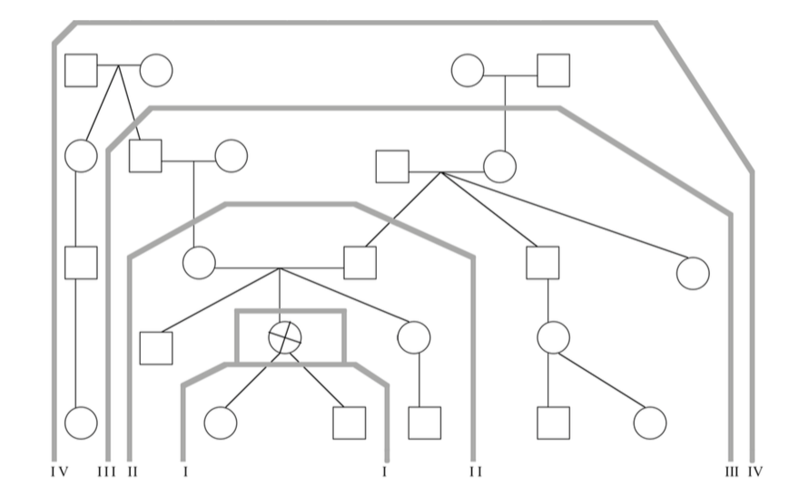
Les héritiers légaux – art. 457ss CC

Slide 4
Les héritiers légaux – art. 457ss CC
Que retenir du système de parentèles ?
Tant qu’un membre d’une parentèle inférieure (plus proche du défunt) existe, les membres de la parentèle suivante ne peuvent pas hériter.
Les héritiers de même parentèle reçoivent la succession à parts égales.
Si un héritier du défunt est prédécédé, ses propres héritiers recevront sa part de la succession. Sa part ne « remonte pas » à ses propres parents.

Slide 5
Les héritiers légaux – art. 457ss CC
La capacité de discernement du défunt, comme de l’héritier :
Est capable de discernement « toute personne qui n’est pas privée de la faculté d’agir raisonnablement en raison de son jeune âge, de déficience mentale, de troubles psychiques, d’ivresse ou d’autres causes semblables » (art. 16 CC).
La capacité de discernement est la capacité d’un individu à comprendre une situation donnée et les choix qui s’offrent à lui dans cette situation, à évaluer les conséquences de chacun de ces choix, ainsi qu’à finalement décider pour lequel d’entre eux opter.
Elle est présente ou absente (il n’existe pas de degré) pour un objet précis à un temps donné, et est présumée.

Slide 6
Quotité disponible – art. 470ss CC
Quotité disponible et parts réservataires
Réserve : parts minimales désignées par la loi et obligatoires pour certains héritiers proches du défunt. Ces fractions, ajoutées les unes aux autres, n’épuisent pas toutes les valeurs de la succession
Héritiers réservataires : enfants et conjoint du défunt.
Quotité disponible : tout ce qui n’est pas couvert par les parts réservataires et dont le testateur peut librement disposer.

Slide 7
Quotité disponible – art. 470ss CC
Quotité disponible et parts réservataires
Enfants
½ du droit ab intestat (sans testament)
Conjoint
½ du droit ab intestat (sans testament)

Slide 8
Quotité disponible – art. 470ss CC
Exemple de fractionnement du patrimoine en présence d’un conjoint et deux enfants :
Entièreté du patrimoine concerné par la succession
Part enfant A : 1/4
Part enfant B : 1/4
Part ab intestat du conjoint
(sans testament) : 1/2
Part ab intestat des enfants
(sans testament) : 1/2

Slide 9
Quotité disponible – art. 470ss CC
Exemple de fractionnement du patrimoine en présence d’un conjoint et deux enfants :
Entièreté du patrimoine concerné par la succession
Réserve conjoint : 4/8
Réserve enfant A :2/8
Réserve enfant B :2/8
Part ab intestat du conjoint
(sans testament) : 1/2
Part ab intestat des enfants
(sans testament) : 1/2

Slide 10
Quotité disponible – art. 470ss CC
Exemple de fractionnement du patrimoine en présence d’un conjoint et deux enfants :
Entièreté du patrimoine concerné par la succession
Quotité disponible : 4/8
Quotité disponible 2/8
Quotité disponible 2/8

Slide 11
Quotité disponible – art. 470ss CC
Exemple de fractionnement du patrimoine en présence d’un conjoint et deux enfants :
Entièreté du patrimoine concerné par la succession
Part réservataire totale: 4/8 (8/16)
Réserve conjoint : 4/16
Réserve enfant A : 2/16
Réserve enfant B : 2/16
Quotité disponible totale : 4/8 (8/16)
En libre usage du testateur

Slide 12
Modes de disposer
Testament (olographe, oral, authentique) (498 ss CC)
Pacte successoral (512 ss CC)
Substitution vulgaire (487 ss CC)
Substitution fidéicommissaire (488 ss CC)
Article 492a (depuis le 1 er janvier 2013)

Slide 13
Outils à disposition
Testament et renvoi à la réserve successorale
Art. 492a CC
Si discernement, pacte successoral

